Slide 1
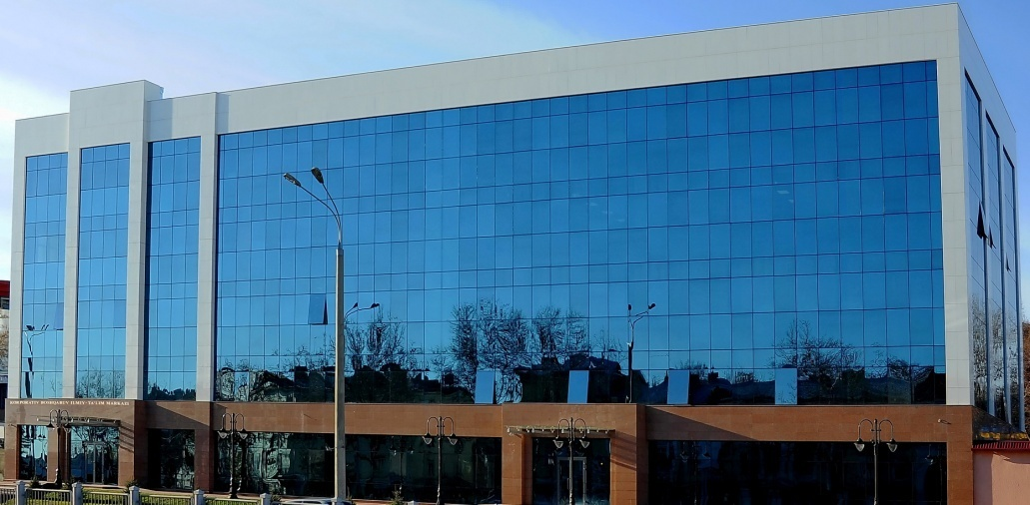

Бозорда аниқ ва бошқалардан фарқли ўрин эгаллаш, маҳсулотнинг ҳаёт цикли
Корпоратив бошқарув илмий-таълим маркази
Мамуржон Мухтарович Рахимов,
“Mаркетинг” кафедраси катта ўқитувчиси
Notes:
Chapter 11
Positioning and Differentiating
the Market Offering Through
the Product Life Cycle

Slide 2
Котлер маркетинг ҳақида
Маҳсулотнинг ҳаёт циклини кузатинг; лекин энг муҳими, бозорнинг ҳаёт циклини кузатинг.
Notes:
Watch the product
life cycle; but more
important, watch the
market life cycle.

Slide 3
Мундарижа
Биз қуйидаги саволларга жавоб беришга ҳаракат қиламиз:
Компания қандай қилиб бозорда муайян ўринга эга бўлади?
Асосан қандай устунликларга қараб рақобатчилар ўртасида фарқ пайдо бўлади?
Маҳсулотнинг ҳаёт цикли давомида маркетинг стратегиялари қандай ўзгариши керак?
Бозорнинг ҳаёт цикли давомида маркетинг стратегиялари қандай ўзгариши керак?
Notes:
How can the firm choose and communicate an
effective positioning in the market?
What are the major differentiating attributes
available to firms?
What marketing strategies are appropriate at
each stage of the product life cycle?
What marketing strategies are appropriate at
each stage of the market’s evolution?

Slide 4
Компания бозорда муайян ўринни эгаллаши ва буни мижозларга етказиши
Райс ва Траутга кўра:
Ўз мавқеини кучайтириш
Эгалланмаган мавқени эгаллаш
Мавқедан воз кечиш
Мавқени ўзгартириш
Триси ва Уэрсемага кўра,
Қиймат йўналишлари:
Маҳсулот бўйича етакчи
Ишлаб чиқаришда етакчи корхона
Мижозларга яқин корхона
Notes:
Positioning According to Ries and Trout
Strengthen own current position
Grab an unoccupied position
De-position
Re-position
Positioning According to Treacy and
Wiersema
Value disciplines
Product leader
Operationally excellent firm
Customer intimate firm

Slide 5
Компания бозорда муайян ўринни эгаллаши ва буни мижозларга етказиши
Триси ва Уэрсемага кўра, компания муваффақиятга эришмоқчи бўлса, қуйидаги 4та қоидага риоя қилиши керак:
3та Қиймат йўналишларининг бирида энг юқори даражага чиқиш.
Қолган 2та Қиймат йўналишларида етарли даражада юқори натижаларга эришиш.
Рақобатчилардан устунликни сақлаб қолиш учун ўзи танлаган йўналишда доим кучли иш олиб бориш.
Қолган 2та Қиймат йўналишларида ҳам тинимсиз иш олиб бориш.
Notes:
Treacy and Wiersema propose that a business
should follow four rules for success
1. Become best at one of the three value disciplines.
2. Achieve an adequate performance level
in the other two disciplines.
3. Keep improving one’s superior position in the chosen
discipline so as not to lose out to a competitor.
4. Keep becoming more adequate in the other two
disciplines, because competitors keep
raising customers’ expectations.

Slide 6
Компания бозорда муайян ўринни эгаллаши ва буни мижозларга етказиши
Компания бозорда муайян ўринни эгаллаши: Нечта фикрни олға сурган яхши?
Бетакрор тижорий таклиф
Компания бозорда муайян ўринни эгаллаши йўлида қиладиган 4та асосий ҳато:
Имкониятдан камроқ ўринни эгаллаш
Имкониятдан кўпроқ ўринни эгаллаш
Мавҳум ўринни эгаллаш
Шубҳали ўринни эгаллаш
Notes:
Positioning: How many ideas to
promote?
Unique selling proposition
Four major positioning errors
1. Underpositioning
2. Overpositioning
3. Confused positioning
4. Doubtful positioning

Slide 7
Компания бозорда муайян ўринни эгаллаши ва буни мижозларга етказиши
Кўнгилочар боғни тарғиб қилишнинг имкониятлари:
Ҳусусиятлари орқали
Манфаатлар орқали
Ишлатиш ёки қўлланиши орқали
Фойдаланувчи орқали
Рақобатчиларга таққослаш орқали
Маҳсулот-хизмат тури орқали
Сифат ёки нарҳ орқали
Қайси бирини танлаган бўлар эдингиз?
Notes:
Theme park’s positioning possibilities:
Attribute positioning
Benefit positioning
Use or application positioning
User positioning
Competitor positioning
Product category positioning
Quality or price positioning
Which Positioning to Promote?

Slide 8
Янада яхшироқ фарқлаш
Дифференциация (фарқлаш) талаблари:
Муҳим
Ажралиб турувчи
Юқори даражада
Кутилмаган
Қимматга тушмайдиган
Фойда келтирадиган
Notes:
Adding Further Differentiation
Differentiation criteria:
Important
Distinctive
Superior
Preemptive
Affordable
Profitable

Slide 9
Дифференциация қуроллари
Юқори сифат
Талаб қилинган даражадаги сифат
Мустаҳкамлик
Ишончлилик
Осон таъмирланиши
Шинамлиги (стиль)
Дизайн – барча тарафларни мужассамлаштирувчи куч
Хизматлар дифференциацияси:
Буюртма беришнинг осонлиги
Notes:
Differentiation Tools
Performance Quality
Conformance Quality
Durability
Reliability
Reparability
Style
Design: The Integrating Force
Services Differentiation
Ordering Ease

Slide 10
Дифференциация қуроллари
Етказиб бериш
Ўрнатиш
Мижозларни ўқитиш
Мижозларга маслаҳат
Тўғри фойдаланишга кўмак ва таъмирлаш
Турли қўшича хизматлар
Notes:
Delivery
Quick response system
Installation
Customer Training
Customer
Consulting
Maintenance
and Repair

Slide 11
Дифференциация қуроллари
Ҳодимлар орқали
Билими
Муомаласи
Ишончлилиги
Хизматга тайёрлиги
Мулоқоти
Notes:
Competence
Courtesy
Creditability
Reliability
Responsiveness
Communication

Slide 12
Дифференциация қуроллари
Савдо тармоғи орқали
Имидж орқали
Шахсияти
Рамзлар, ранглар, шиорлар, ҳусусиятлари
Биноларининг кўриниши
Тадбирлар ва ҳомийлик
Бир нечта усулни тенг қўллаш
Notes:
Channel Differentiation
Image Differentiation
Identity
Image
Symbols, Colors, Slogans, Special Attributes
Physical plant
Events and Sponsorship
Using Multiple Image-Building Techniques

Slide 13
Маҳсулотнинг ҳаёт цикли давомида маркетинг стратегиялари
Маҳсулотнинг ҳаёт цикли борлигини қабул қилиш билан 4та нарса келиб чиқади:
Маҳсулотларнинг умри чекланган.
Маҳсулот муайян босқичлардан ўтади ва уларнинг ҳар бири маълум қийинчиликлар, имкониятлар ва муаммолар келтириб чиқаради.
Фойда цикл давомида ўзгариб боради.
Ҳар бир босқичда алоҳида маркетинг, молиявий, ишлаб чиқариш, сотиб олиш ва инсон ресурслари стратегиялари керак бўлади.
Notes:
Product Life-Cycle Marketing
Strategies
To say that a product has a life cycle asserts
four things
1. Products have a limited life.
2. Product sales pass through distinct stages, each
posing different challenges, opportunities, and
problems to the seller.
3. Profits rise and fall at different stages of the
product life cycle.
4. Products require different marketing, financial,
manufacturing, purchasing, and human resource
strategies in each life-cycle stage.

Slide 14

Эътиборингиз учун рахмат!
mrahimov@cgc.uz
mamurjon@yahoo.com

